Slide 1




U.S.I.- “Uruguay - Sociedad de la Información”
“Sistema de Información
de Usuarios”
Por:
Alipio Nahui Ortiz
15-17 setiembre 2014 Atlántida, Uruguay

Slide 2

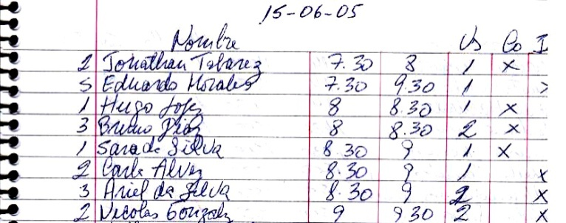

U.S.I.- “Uruguay - Sociedad de la Información”
“Antecedentes”
A. Nahui

Slide 3

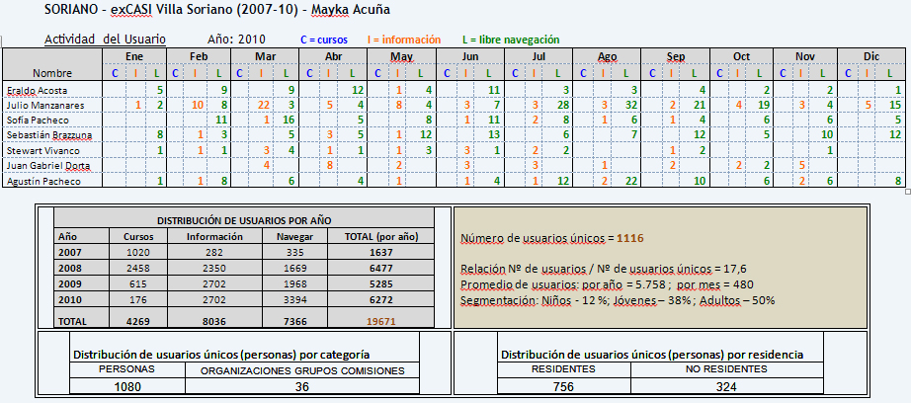
Registro histórico
Estudio de Caso (2007-2010)
A. Nahui

Slide 4
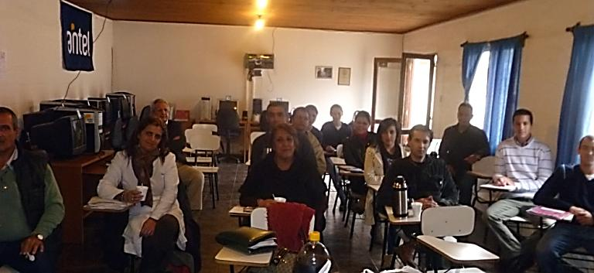
U.S.I.- “Uruguay - Sociedad de la Información”
“Experiencia Piloto”
A. Nahui

Slide 5
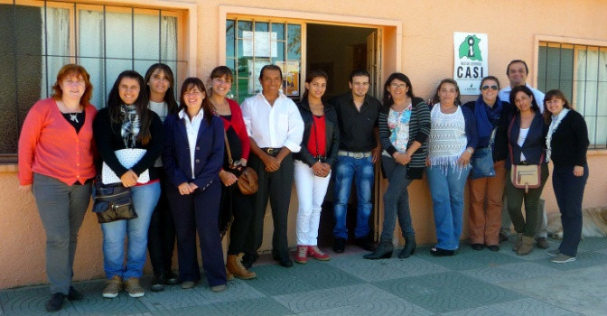
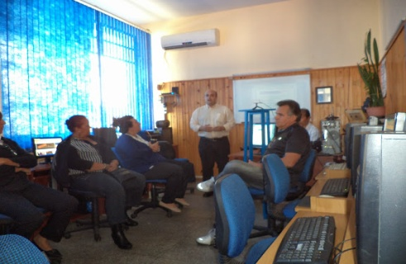
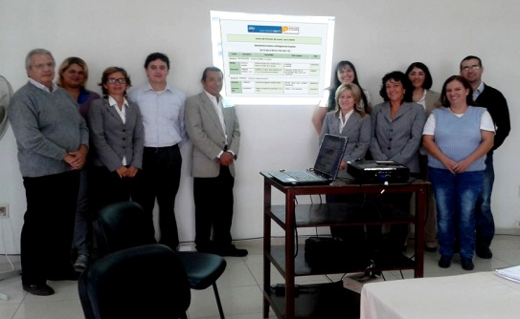

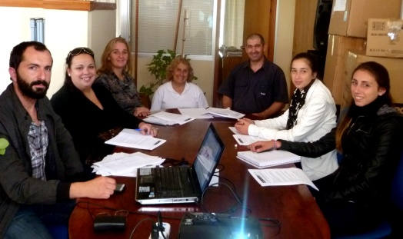
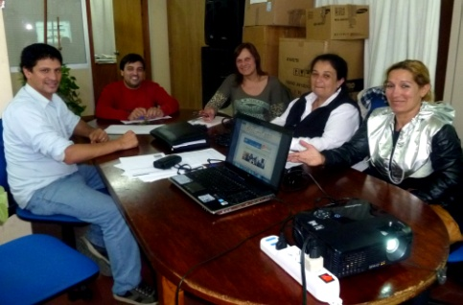
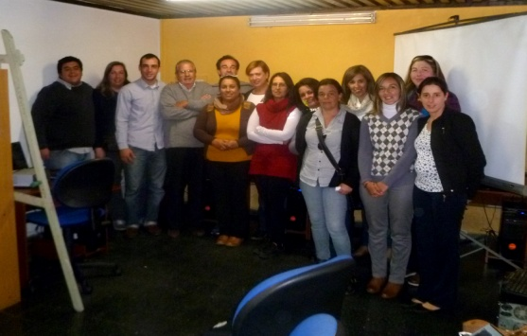
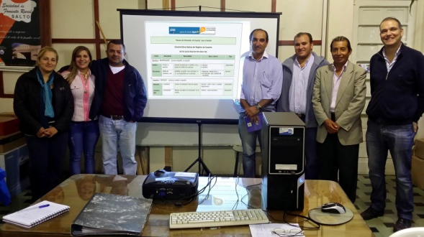
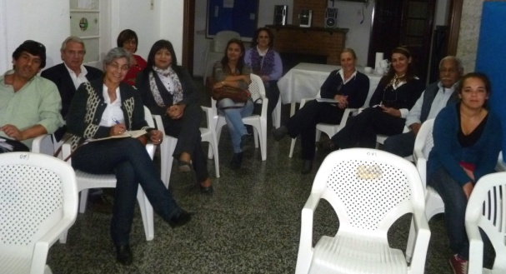
Experiencia Piloto de Relevamiento
10 Departamentos
A. Nahui

Slide 6
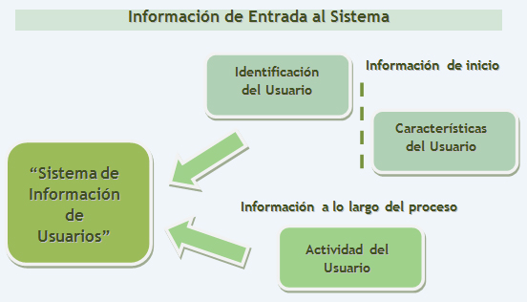
U.S.I.- “Uruguay - Sociedad de la Información”
“Datos de entrada”
A. Nahui

Slide 7
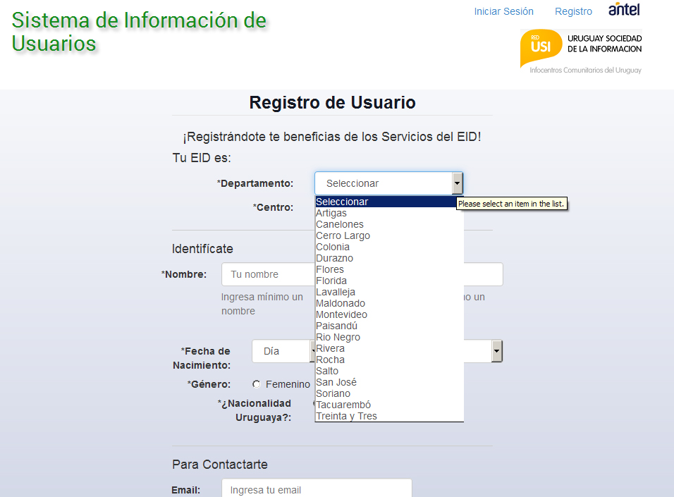
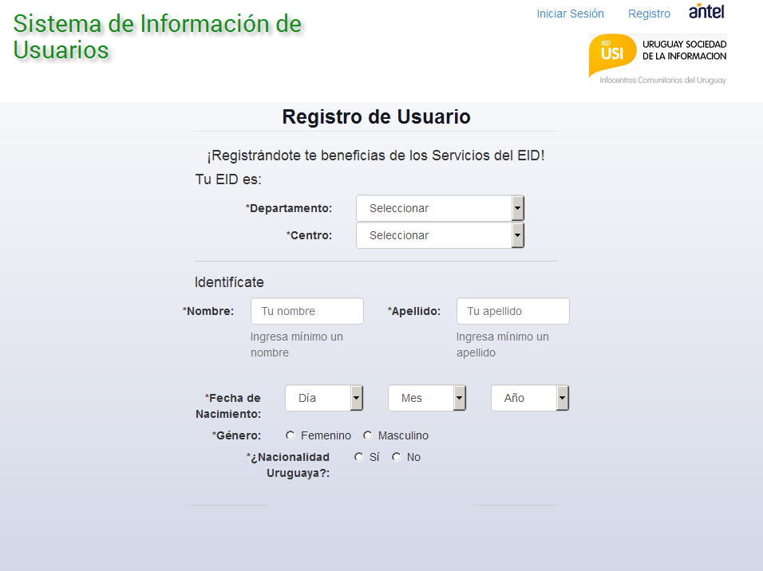
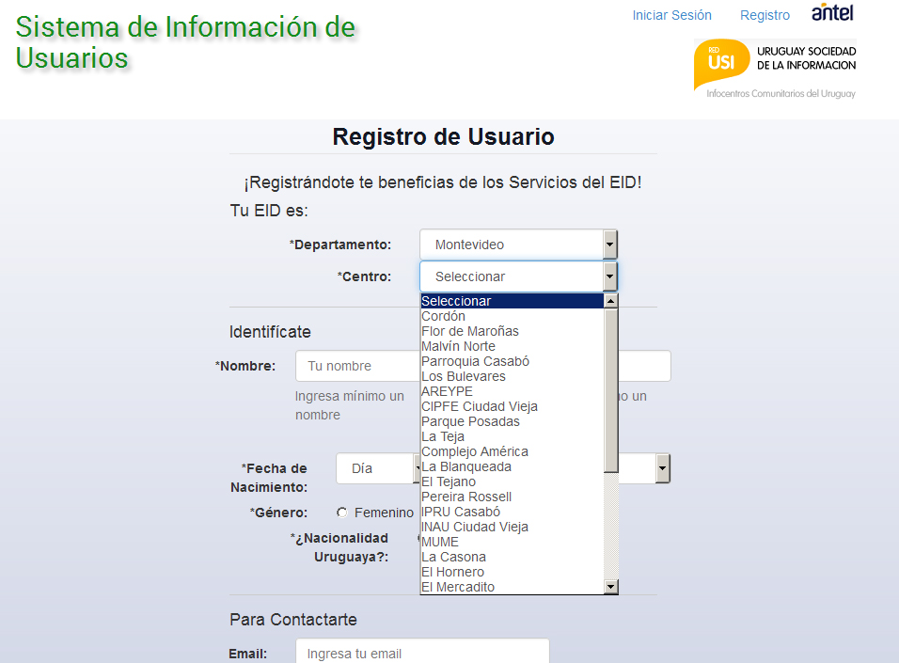
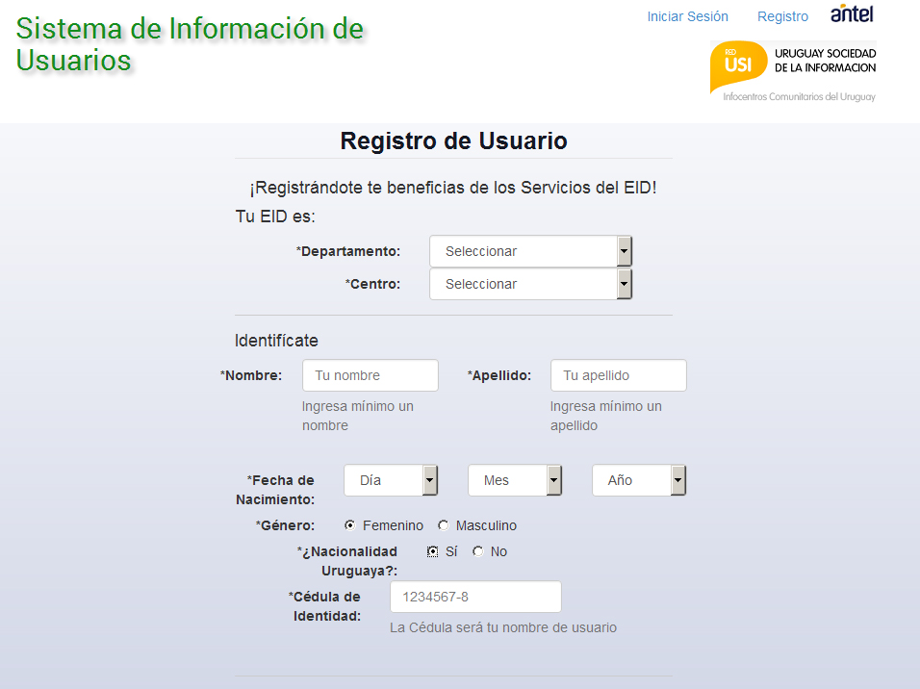
Registro de Usuarios
A. Nahui

Slide 8
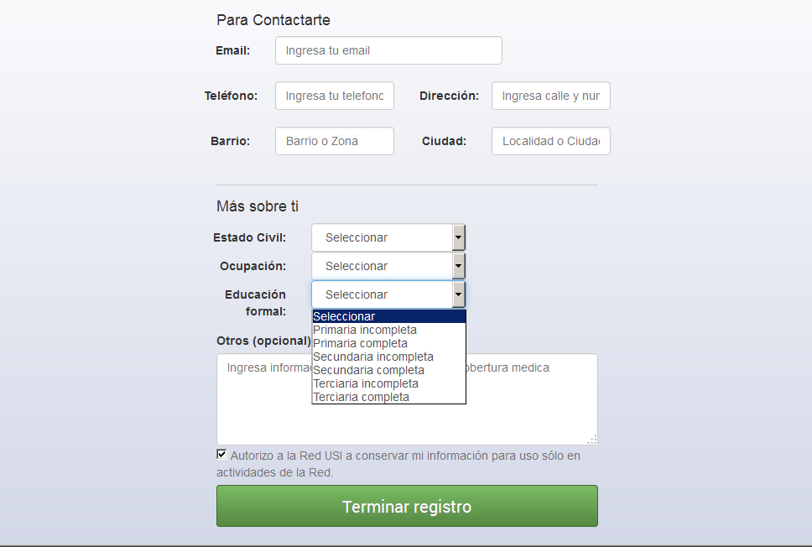
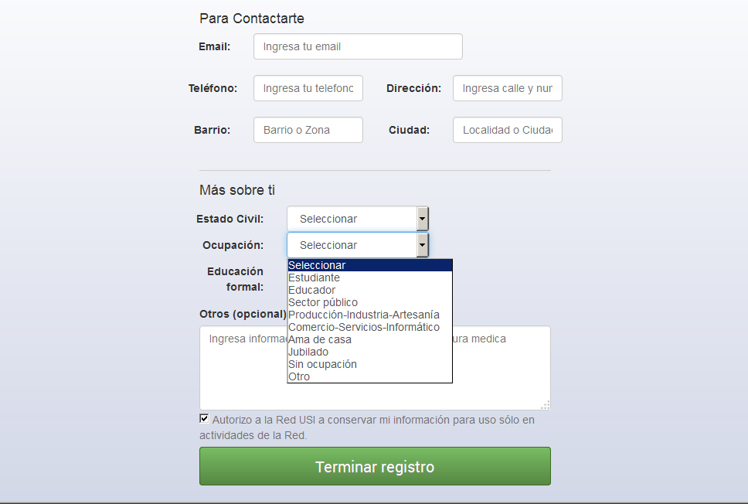
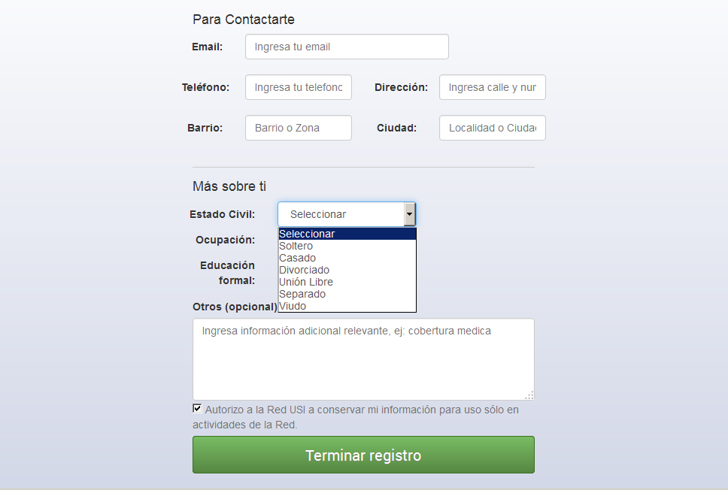
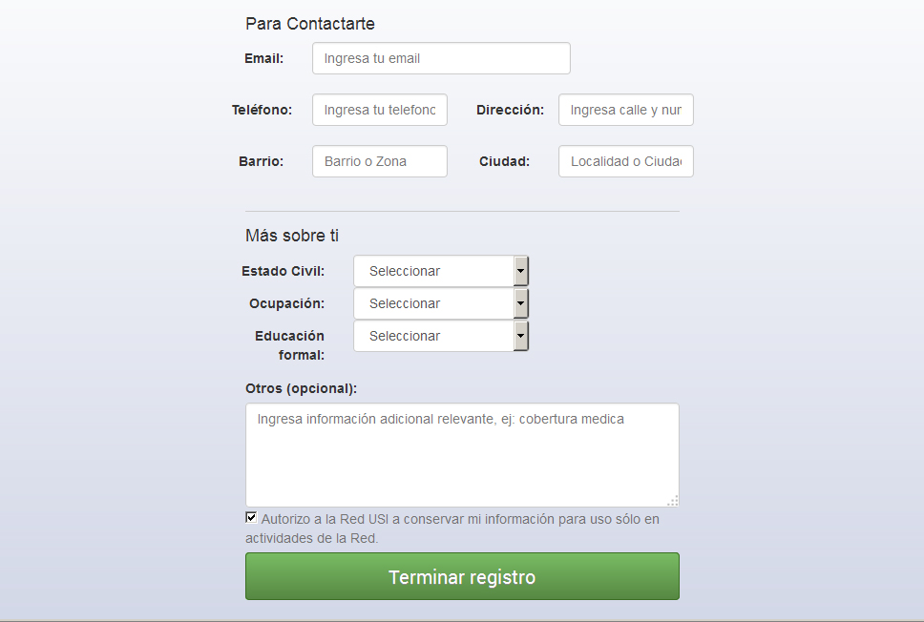
Registro de Usuarios
A. Nahui

Slide 9
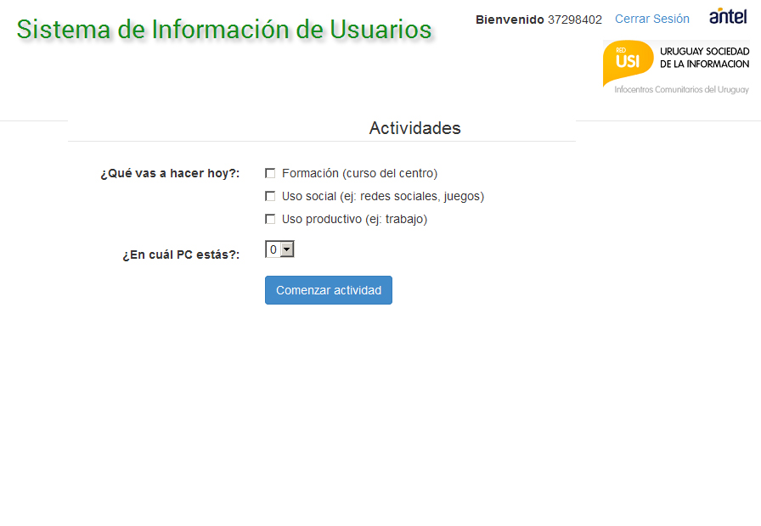
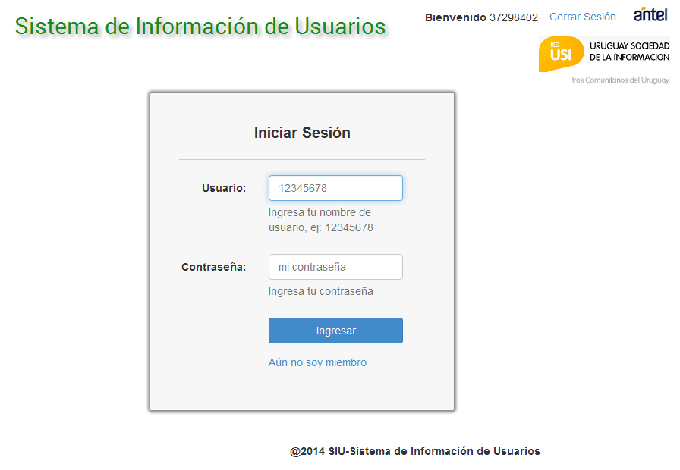
Registro de Usuarios
A. Nahui

Slide 10
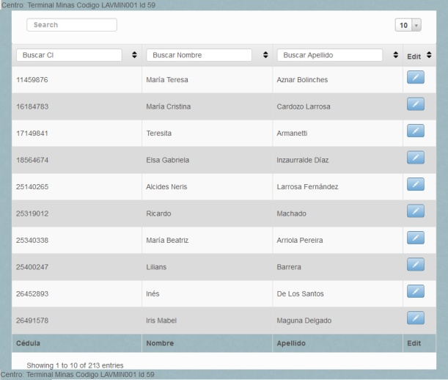
U.S.I.- “Uruguay - Sociedad de la Información”
“Registro de Usuarios”
A. Nahui

Slide 11
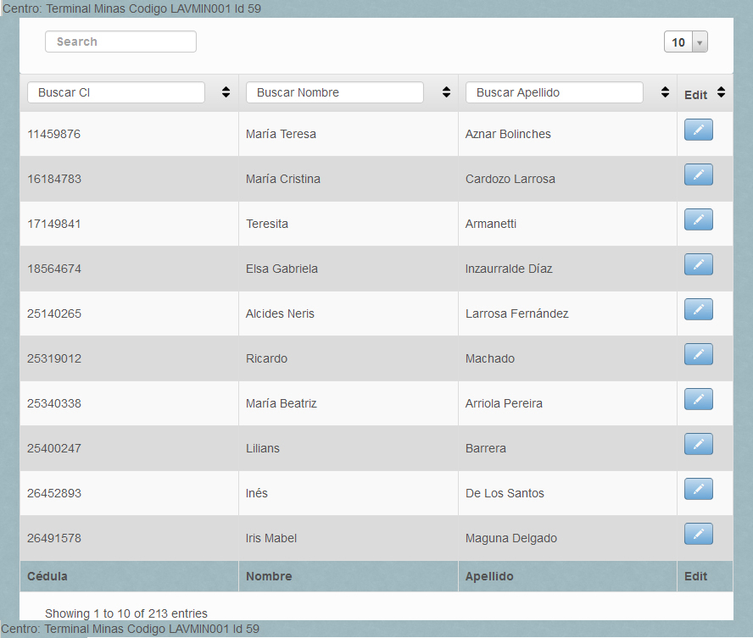
Registro de Usuarios
A. Nahui

Slide 12
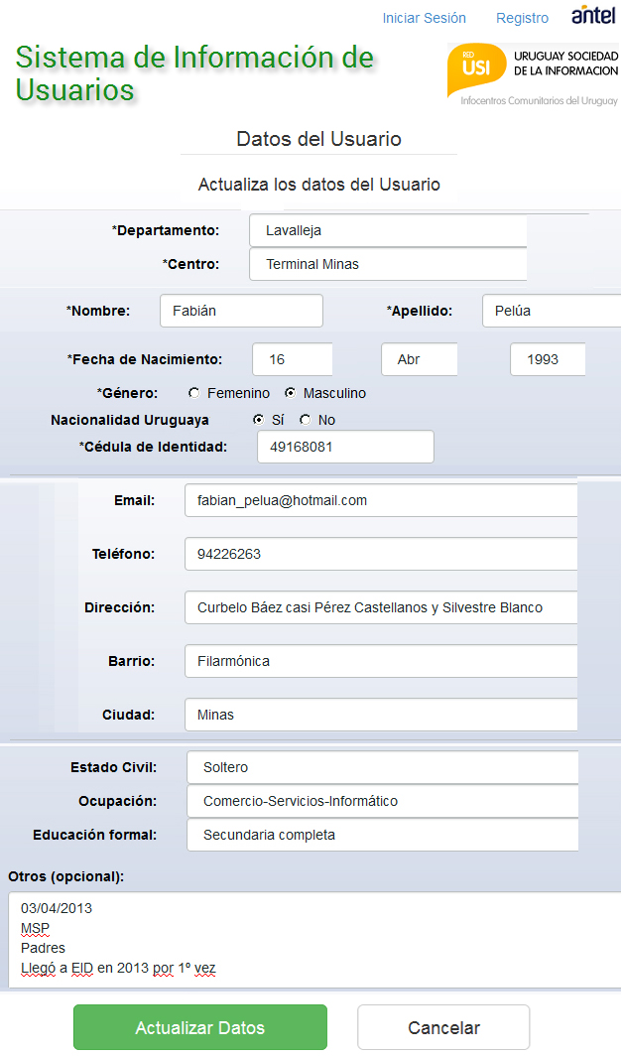
Registro
A. Nahui

Slide 13
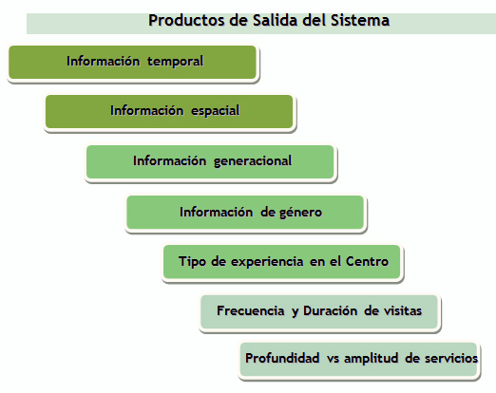
U.S.I.- “Uruguay - Sociedad de la Información”
“Productos de salida”
A. Nahui

Slide 14
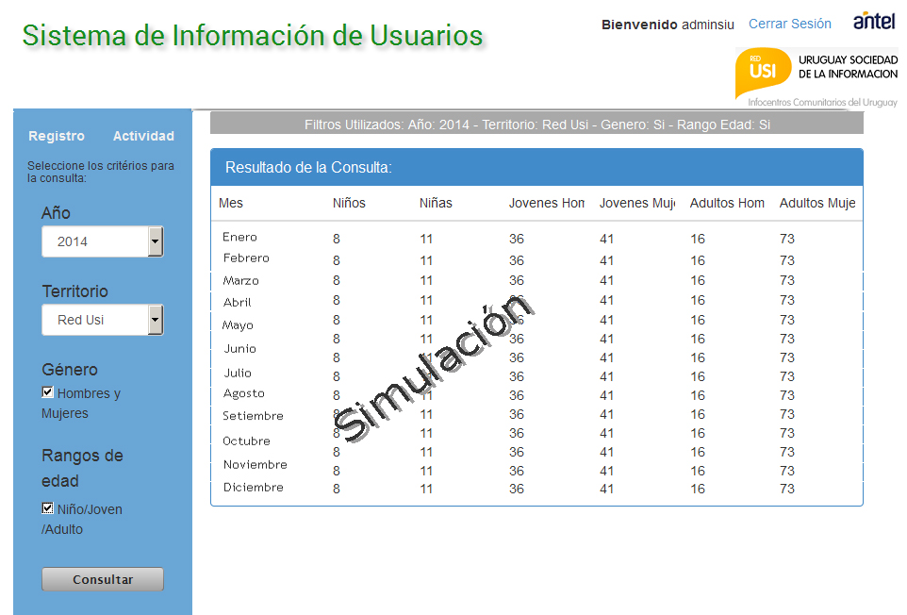
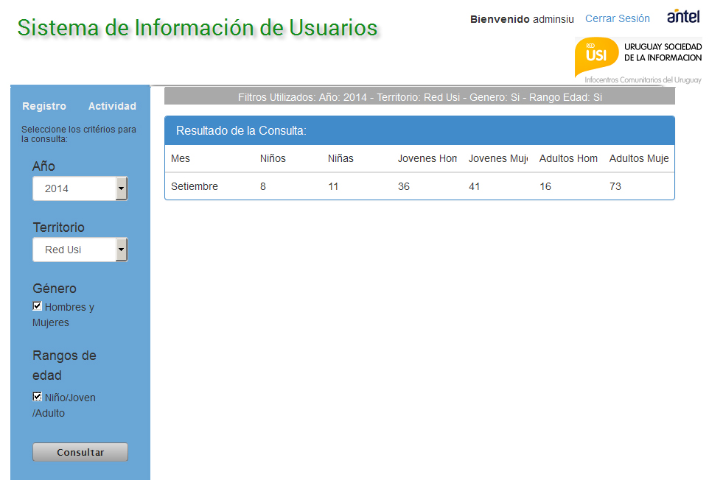
Consultas al Sistema
A. Nahui

Slide 15
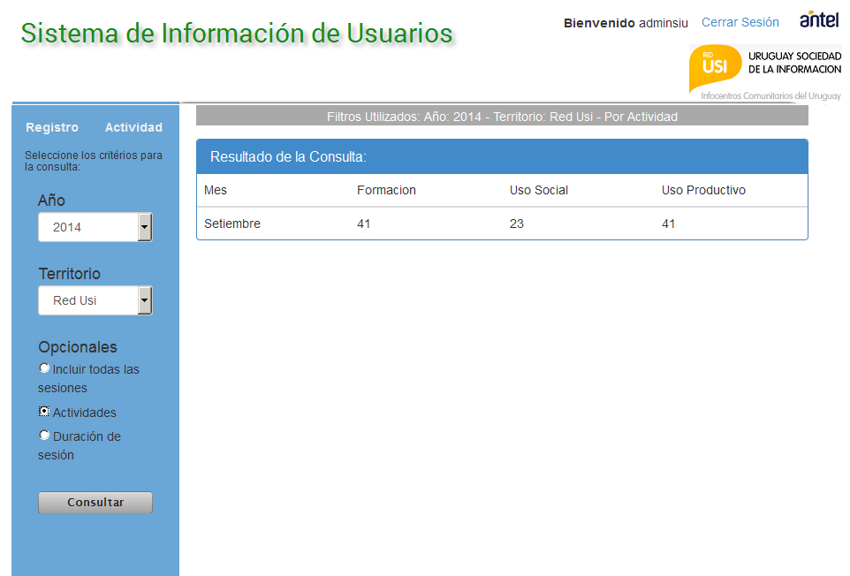
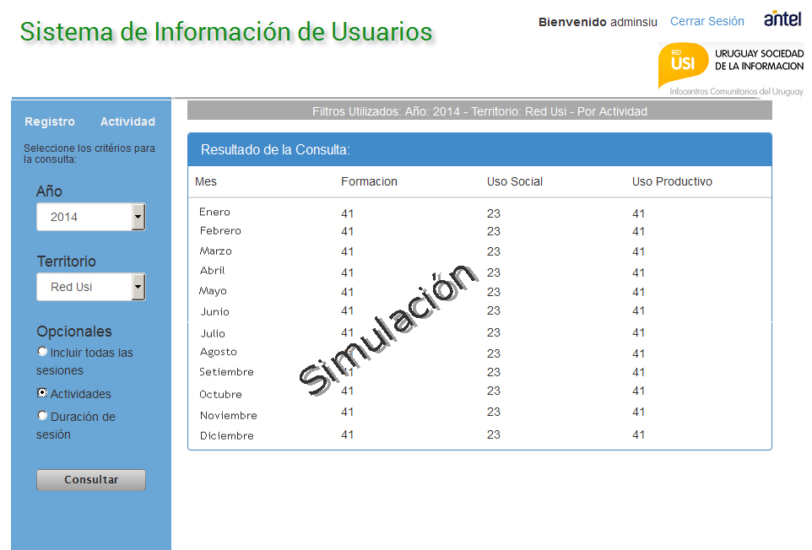
Consultas al Sistema
A. Nahui

Slide 16
U.S.I.- “Uruguay - Sociedad de la Información”
“Próximas acciones”
Manuales de Uso
Talleres de Inicio
A. Nahui

Slide 17
Sistema de Información de Usuarios
Taller de inicio
A. Nahui

Slide 18
U.S.I.- “Uruguay - Sociedad de la Información”
“Sistema de Información de Usuarios”
A. Nahui

